Slide 1
© UNICEF/Hanna-Kaisa Hämäläinen
Välkommen att börja i skolan i Finland!
Finlands UNICEF och Finlands Föräldraförbund | November 2022

Slide 2
Presentation – vi lär känna varandra
Vilka är vi?
Vilka studerar i vår skola?
© UNICEF/PHOTO CREDIT
2
Notes:
I början av föräldraaftonen lönar det sig att ägna en stund åt att lära känna varandra och skapa en god, öppen atmosfär. Presentera er själva och berätta till exempel någon positiv sak om er skola eller klass.
Beroende på deltagarnas i föräldraaftonen bakgrund, språkgrupp och antal, skulle föräldrarna till exempel i små grupper eller parvis kunna presentera sig själva och berätta någon positiv sak om sitt barn.

Slide 3
© UNICEF/Suomi 2017/Hanna-Kaisa Hämäläinen
Barnets rättigheter
FN:s konvention om barnets rättigheter gäller var och en människa under 18 år. I dess 54 artiklar har uppräknats vad barnen behöver för att kunna leva ett gott liv.
3
Notes:
Konventionen om barnets rättigheter är den FN-människorättskonvention som har ratificerats mest: 196 länder har förbundit sig att följa den.
FN:s konvention om barnets rättigheter definierar barnets rättigheter enligt fyra principer:
Ett barn får inte diskrimineras.
Barnets bästa ska beaktas.
Ett barn har rätt till liv och utveckling.
Barnets åsikt ska respekteras.
Mer information: https://www.unicef.fi/tyomme/lapsen-oikeudet/lapsen-oikeuksien-sopimus/
OBS Ge vid träffen en bilaga för barn som kan printas ut: Broschyren Barnets rättigheter, som också har översatts till ukrainska.

Slide 4
Barnets rättigheter
Utbildning
Barn har rätt till utbildning och högklassig undervisning.
Hälsa
Barn har rätt att leva så friska som möjligt och vid behov få vård.
Fritid
Barn har rätt till vila och fritid.
Trygghet
Barn har rätt att vara i trygghet. Ingen får skada eller mobba barn.
4
Notes:
UTBILDNING: I Finland går man i skola i åldern 6-18 år (förskoleundervisning, grundläggande utbildning, studier på andra stadiet). Man går i skola 5 dagar i veckan, man gör läxor hemma på kvällarna eller veckosluten. Man måste be om tillstånd av skolan för att semestra utanför skolloven.
FRITID: Barn har rätt att leka, vila och göra trevliga saker. Här kan man också nämna för ungas föräldrar att enligt finsk lag får personer under 14 år inte utföra förvärvsarbete och 15-18-åringar bara i en viss omfattning och så att det inte stör skolgången.
TRYGGHET: Mobbning godkänns inte i någon som helst form. Varje skola har en plan för att förebygga mobbning samt för att behandla mobbningssituationer.
Mer information: https://www.unicef.fi/tyomme/lapsen-oikeudet/lapsen-oikeuksien-sopimus/
Tilläggsmaterial: Den för barn avsedda broschyren Barnets rättigheter som kan skrivas ut. Broschyren har också översatts till ukrainska.

Slide 5
Barnets rättigheter
Åsikter
Barn har rätt att uttrycka sina åsikter, såframt detta inte kränker andras rättigheter.
Ej diskriminering
Ingen får diskriminera barn exempelvis på grundval av funktionsnedsättning, hudfärg, kön, sexuell inriktning, föräldrarnas bakgrund eller någon annan faktor.
Förtrogenhet med rättigheterna
Barn har rätt att höra och lära sig om barnets rättigheter.
Notes:
EJ DISKRIMINERING: I Finland går alla barn i skola tillsammans, pojkar och flickor studerar i samma skolor och i samma grupper.
Tilläggsmaterial: Den för barn avsedda broschyren Barnets rättigheter som kan skrivas ut. Broschyren har också översatts till ukrainska.
.

Slide 6
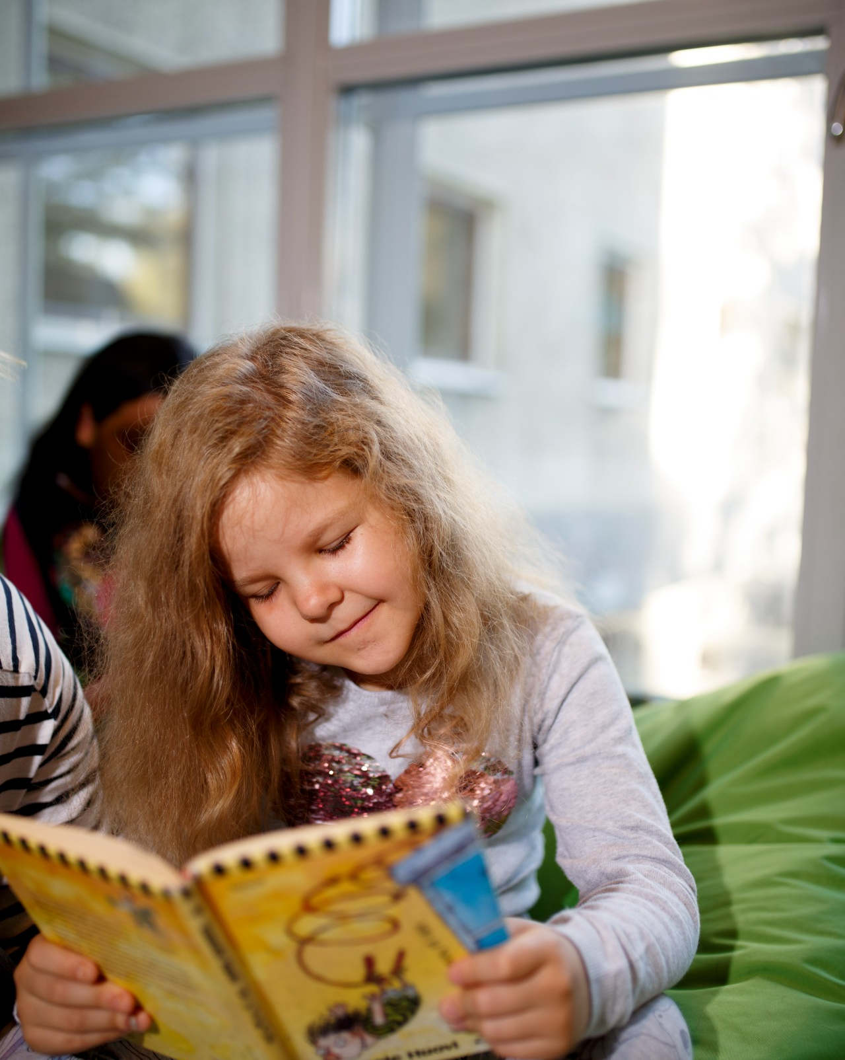
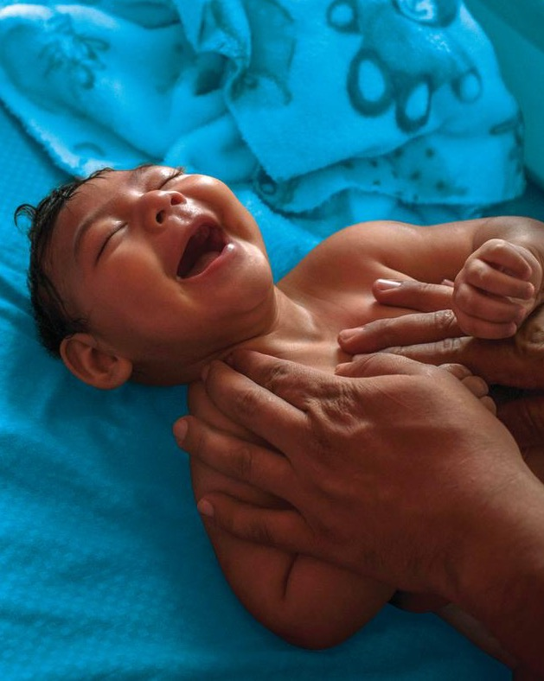
© UNICEF/Suomi 2017/Hanna-Kaisa Hämäläinen
Hurdan är den finländska skolan?
© UNICEF/UN0215259/Volpe
Alla barn som bor i Finland har rätt till grundläggande utbildning och föregående förskoleundervisning. ​
Skolan börjar det år som barnet fyller sju år. Före det är man i förskoleundervisning.​
Utbildningen är gratis för alla under 18 år. Läroböckerna, arbetsredskapen och skolmaten är gratis för eleverna.
© UNICEF/UNI289867/Shahan
6
Notes:
Obs! Barn som får tillfälligt skydd är inte läropliktiga, men har ändå rätt att delta i förskoleundervisning och grundläggande utbildning (inkl. förberedande undervisning).
Förskoleundervisning: I vissa kommuner pågår ett försök med 2-årig förskola, som det är bra att nämna, om er kommun deltar i försöket.
Dessutom:
Diskutera dessutom om skolans modell för att ingripa i frånvaro från skolan och praxis i anslutning till den.
Det är också bara att i korthet tala om praxis i anslutning till disciplinen.
Tilläggsmaterial: Föräldraförbundets handböcker Skolan börjar – välkomna! (olika språkversioner) https://vanhempainliitto.fi/vanhempaintoimijoille/koulu-alkaa-tervetuloa/

Slide 7
Förberedande undervisning för grundskolan
De barn som kommer till landet inleder skolgången i förberedande undervisning. ​
I den förberedande undervisningen studerar man i första hand på finska (eller i svenskspråkiga trakter på svenska) och därutöver även andra kunskaper och färdigheter, som är till hjälp för att anpassa sig till skolan och samhället i Finland.
Under den förberedande undervisningen får barnet också studera med jämnåriga i finsk- eller svenskspråkiga grupper.
7
Notes:
Det är bra att redogöra för föräldrarna för de centrala elementen i den förberedande undervisningen​
Bakgrundsinformation:​
Den förberedande undervisningen är avsedd för alla de barn och unga i för- och grundskoleåldern, som ännu inte har tillräckliga språkliga färdigheter för att studera i förskole- eller grundläggande undervisning. I den förberedande undervisningen lär man sig finska eller svenska och får andra färdigheter för att övergå till förskole- eller grundläggande undervisning.
Den förberedande undervisningen varar i allmänhet en termin, men ett barn kan övergå till förskole- eller grundläggande undervisning redan tidigare, om hen har tillräckliga färdigheter för detta.
Gruppstorlekarna i den förberedande undervisningen är ofta små och man kan beakta barnens individuella behov i dem. Det kan ordnas förberedande undervisning också för en enskild elev.
Det utarbetas ett eget studieprogram för varje elev, i vilket fastställs inlärningsmålen, de läroämnen som ska studeras, timantalen osv.
Redan under den förberedande undervisningen får barnet tillfälle att studera med andra jämnåriga i finsk- eller svenskspråkiga undervisningsgrupper i de läroämnen, i vilka det språkmässigt eller i övrigt lyckas och får tillfälle att bekanta sig med dem. Det är viktigt att barnen och de unga får kontakt med finsk- eller svenskspråkiga elever och från början i skolan kan skapa vänskapsrelationer och delta i skolans verksamhet.
I den förberedande undervisningen stödjer man i mån av möjlighet undervisningen i elevens eget modersmål, om det till exempel står till buds en resurslärare eller skolgångshandledare på modersmålet. Även hemma är det viktigt att stödja barnets inlärning och användning av det egna modersmålet. Den finländska skolan har som målsättning att stödja barnens flerspråkighet. ​
En elevs övergång från förberedande undervisning till grundläggande undervisning planeras alltid i samarbete med vårdnadshavarna, eleven samt de lärare som undervisar eleven.

Slide 8
Hardant stöd har barnet rätt till i skolan?
Egen lärare/speciallärare: stöd för skolgången och inlärningen, utredning av mobbningssituationer och stöd vid dem
Skolgångshandledare: stöd i frågor som gäller vardagen i skolan, stöd under lektionerna
Skolhälsovårdare: frågor med anknytning till hälsan, hälsokontroller och vaccinationer
Skolkurator: bl.a. frågor med anknytning till humöret, karam- eller familjerelationer och fritid​
Skolpsykolog: bl.a. inlärningssvårigheter, utmattning och utmaningar vad gäller att orka
Skolläkare: läkarkontroller, behandlingsövervakning
8
Notes:
Det är bra att i korthet berätta för föräldrarna hurdant stöd en elev kan få i skolan. Det är bra att lyfta fram stödet för inlärningen och skolgången samt det stöd elevvården erbjuder som en positiv sak: det är fint att man i den finländska skolan stödjer elevernas växt, utveckling och välfärd, det är fint att en elev har rätt till stöd och får stöd tidigt, vilket hindrar att problemen hopar sig. ​
Elevvården är som begrepp svår och man kan berätta om den för föräldrarna exempelvis via elevvårdspersonalen.
Det är skäl att betona för föräldrarna att även de kan vara i kontakt med läraren eller de anställda i elevvården, om det uppstår oro för barnet. Av dem får man också vid behov information om andra tjänster som är avsedda för barnen och familjerna i kommunen. ​
Står det i kommunen till buds / har barnet möjlighet att delta i morgon- och eftermiddagsverksamhet?​
Övriga vuxna som arbetar i skolan (t.ex. skolcoach, ungdomsarbete i skolan, familjearbete i skolan etc.)
Bakgrundsuppgifter:​
Eleverna har i Finland lagstadgad rätt till elevvård. Elevvårdstjänsterna är avsedda också för eleverna i förberedande undervisning.
Tilläggsmaterial: Om dessa tjänster berättas närmare även i bilagan Servicebeskrivningar, som kan skrivas ut. Bilagan är översatt till ukrainska.

Slide 9
Hurdant annat stöd har ett barn rätt till?
Hälsvårdscentralen​: behandling av akuta sjukdomar, t.ex. öroninflammation. Kan skriva remiss till kompletterande undersökningar.
Munhälsovård: hälsokontroller regelbundet för alla under 18 år.
Tjänster för familjer​: stöd till exempel för att föräldrarna ska orka, för växelverkan mellan barn och föräldrar, för parförhållandet eller utmaningar i fostran.
Ungdomstjänster​: verksamheter för unga, t.ex. läger, utflykter och ungdomsgårdsverksamhet.
9
Notes:
Det är bra att betona för föräldrarna att även de kan vara i kontakt med läraren eller de anställda i elevvården, om det uppstår oro för barnet. Av dem får man också vid behov information om andra tjänster som är avsedda för barnen och familjerna i kommunen. ​ ​
Be med till träffen exempelvis en socialhandledare från tjänsterna för familjer eller en ungdomsarbetare.
Tilläggsmaterial: Om dessa tjänster berättas närmare även i bilagan Servicebeskrivningar, som kan skrivas ut. Bilagan är översatt till ukrainska.
Ni kan här även lägga till exempelvis er egen kommuns och/eller välfärdsområdes webbplats.

Slide 10
© UNICEF/Suomi 2017/Hanna-Kaisa Hämäläinen
Hemmet och skolan verkar tillsammans
© UNICEF/UN0215259/Volpe
Ett gott samarbete mellan hemmet och skolan hjälper barnet att lära sig och trivas i skolan​.
Man diskuterar om barnets skolgång och de beslut som sammanhänger därmed fattas tillsammans med föräldrarna​.
Man träffar föräldrarna på föräldraaftnarna, skolans fester och evenemang.
Det finns en föräldraförening i skolan.
© UNICEF/UNI289867/Shahan
10
Notes:
Det är viktigt att berätta för föräldrarna att i Finland samarbetar hemmet och skolan aktivt; föräldrarna, barnets lärare och skolans övriga personal stödjer tillsammans barnets lärande och trivsel i skolan.​
Det lönar sig att beskriva konkret på vilka sätt samarbetet mellan hem och skola fungerar. ​
Hur sker kommunikationen mellan hem och skola? Wilma? Per telefon? E-post?​
Om det verkar en föräldraförening i skolan, lönar det sig också att nämna den. Om föräldraföringen har verksamhet eller evenemang som är riktade till den förberedande klassens föräldrar, lönar det sig att berätta om dem också på föräldraaftonen. Den verksamhet föräldraföreningen ordnar är avsedd för skolans alla föräldrar och familjer. ​

Slide 11
Stöd av andra föräldrar
Råd och stöd av andra föräldrar är viktiga för alla, men i synnerhet för föräldrar som invandrat​.
Föräldrar som känner till skolans praxis kan orientera nykomlingarna i skolgången, skolmiljön och möjligheterna att fira fritid och utöva hobbyer på orten.
11
Notes:
Även om det inte finns någon officiell föräldraförening, lönar det sig att sporra föräldrarna till att lära känna varandra och känna samhörighet​.
Ett meningsfullt samarbete och talkoanda förutsätter inte goda språkkunskaper.​
Samla på en dia de tillvägagångssätt, med vilka man i er skola stöder de likabehandlingen av invandrade föräldrar.
I bästa fall kan de föräldrar som känner till skolans praxis bättre vara oersättliga beledsagare och stöd i vardagen vid början i skolan eller på daghemmet. Föräldrar kan fungera som så kallade fadderföräldrar eller familjefaddrar, som hjälper att bli bekant med den finländska skolan, stödjer barnens kamratrelationer, ber dem komma och leka eller på visit. ​
På nätet finns det mycket hjälp och anvisningar, men det kan vara besvärligt att hitta dem när man söker på ett främmande språk. Konkret hjälp kan förutom praxis i skolgången vara till exempel att ge råd om trafikförbindelser och rutter och att berätta om de fritids- och hobbymöjligheter som finns på orten​.
Skolan kan erbjuda lokaler för en träff med en föräldrakamratgrupp. Samtidigt sänks tröskeln för att komma till barnets skola och skolmiljön blir bekant för föräldrarna.​
Föräldrarna kan få kamratstöd också i Whatsapp- eller Facebook-grupper.
Skulle föräldrarna kunna ordna för andra föräldrar en Kan du Använda Wilma?-info?
Berätta om det i er skola finns fadderförälder- eller familjefadderverksamhet.

Slide 12
Tips till hemmet
© UNICEF/UN0215259/Volpe
Tala positivt om skolan och sporra barnet att gå i skola.​
Stöd hemma användningen och inlärningen av barnets eget modersmål​.
Berätta för läraren om barnet och barnets tidigare skolgång.​
Kontakta alltid läraren, om det uppstår oro över barnets skolgång.
© UNICEF/UNI289867/Shahan
12
© UNICEF/Suomi 2017/Hanna-Kaisa Hämäläinen
Notes:
Utöver samarbetet mellan hemmet och skolan kan man ge föräldrarna tips om hur man hemma kan stödja barnets skolgång eller vad ni önskar av föräldrarna​.

Slide 13
Frågor och gemensam diskussion
13
Notes:
Man kan på förhand begära in frågor av föräldrarna / diskutera frågor som tagits upp på föräldraaftonen. ​

Slide 14
Tack!

